Slide 1

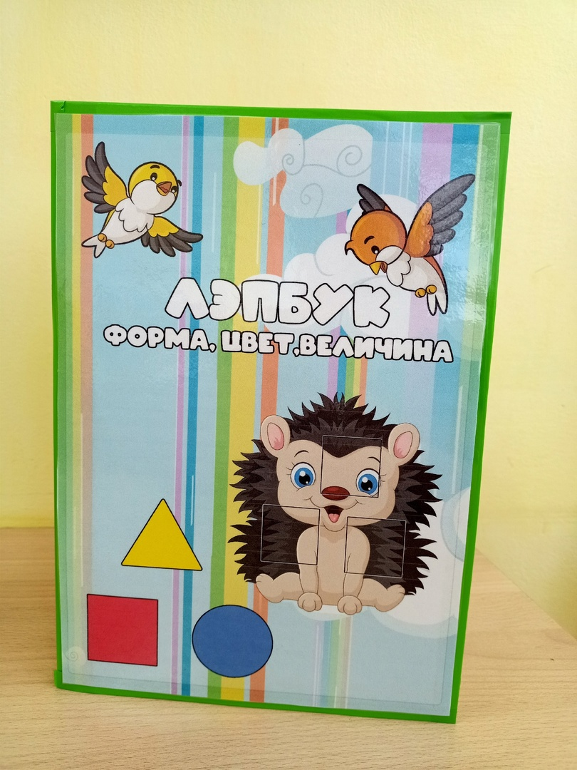
Лэпбук -как средство формирования элементарных математических
способностей
детей младшего дошкольного
возраста
Выполнила: воспитатель первой квалификационной категории
Захарова Ю.С.

Slide 2
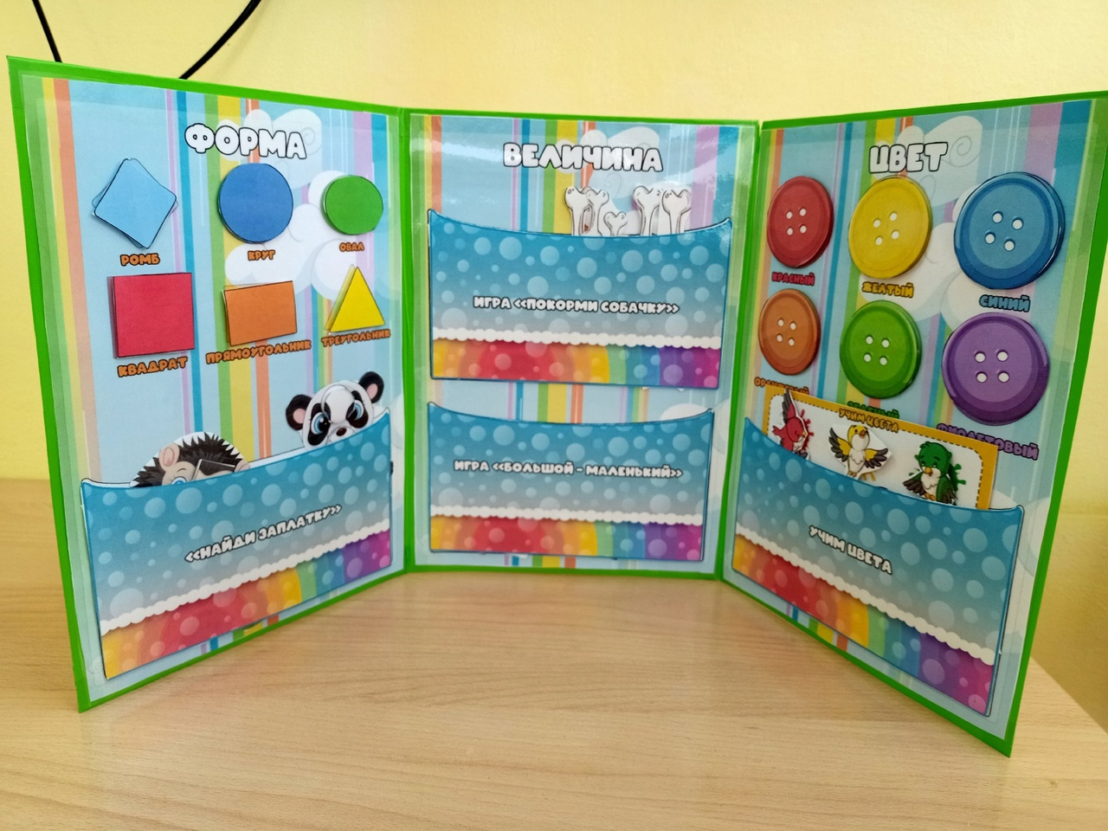
«Руки учат голову, затем поумневшая
голова учит руки, а умелые руки
снова способствуют развитию мозга»И.П.Павлов
Цель — формирование системы сенсорных эталонов (цвет, форма, величина) у детей 4-го года жизни.
Задачи: Продолжать формировать у детей систему перцептивных действий (способов обследования предметов).
Совершенствовать умение выделять цвет, форму, величину как особые свойства предметов; навыки установления тождества и различия предметов по их свойствам: величине, форме, цвету.
Формировать у детей умения самостоятельно применять системы перцептивных действий и системы эталонов в практической и познавательной деятельности.

Slide 3
Описание пособия:
Лэпбук состоит из переплеточного картона формат А4, обклеиного самоклеющийся плёнкой в которую вклеиваются кармашки и другие детали с наглядной информацией, выбранной по теме Лэпбука;от интересных игр до лексики и большого количества нужной и познавательной информации.
Тематическая папка состоит из 6 развивающих заданий, все элементы на липучках легко снимаются и прикрепляются обратно.

Slide 4
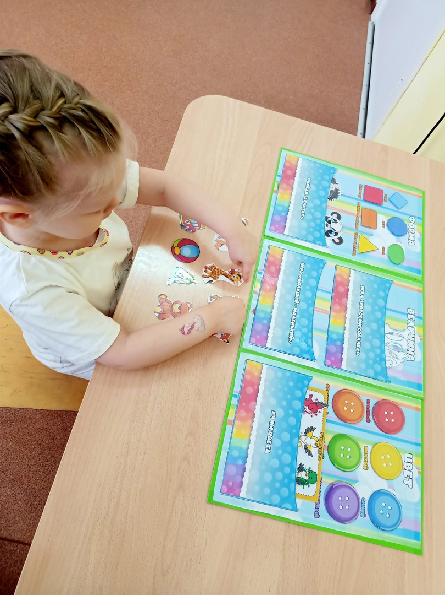
«Большой — маленький» для детей младшего дошкольного возраста:
Цель:
Учить детей сравнивать предметы по величине.
Формировать умение выбирать предметы с ориентировкой на их величину.

Slide 5
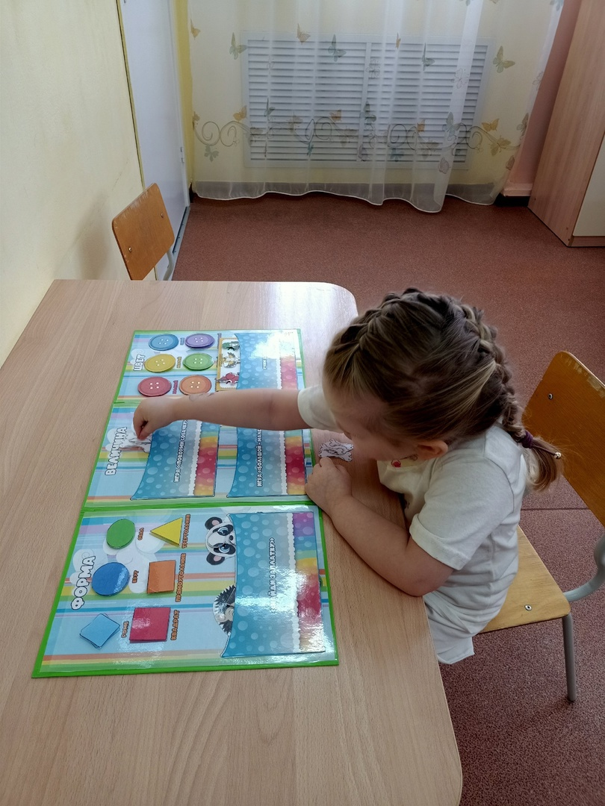
«Величина»
Цель:
Научить детей соотносить по величине три предмета и обозначить их отношения словами: «большой», маленький», «средний», самый большой», «самый маленький».

